Slide 1
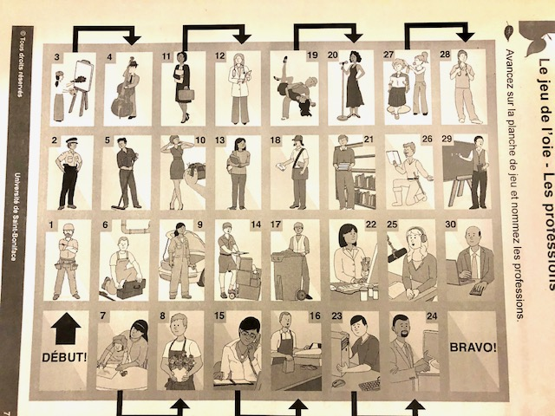

Slide 2
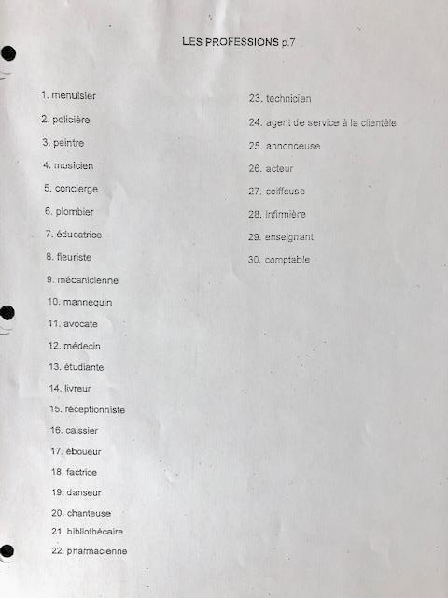

Slide 3
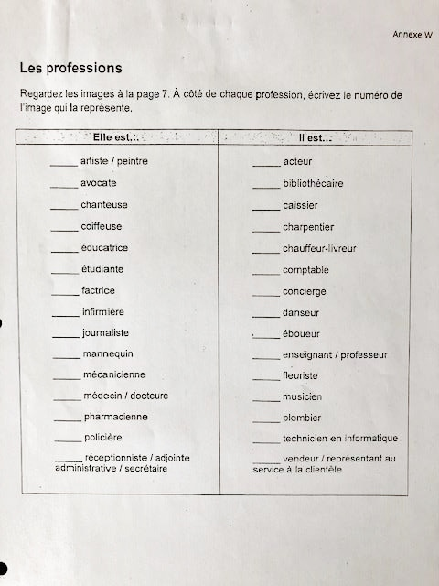
Infirmier / infirmière
Mécanicien/ mécanicienne

Slide 4
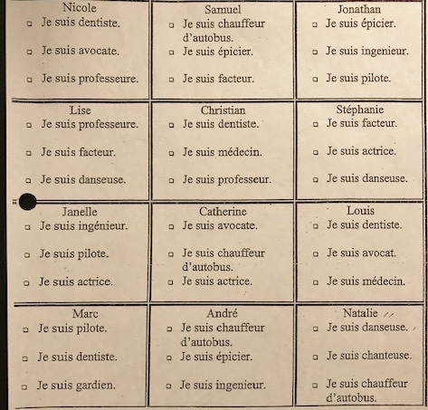
Q= Est-ce que tu es……………?
R= Non, je ne suis pas ………….
Une épicerie

